Slide 1
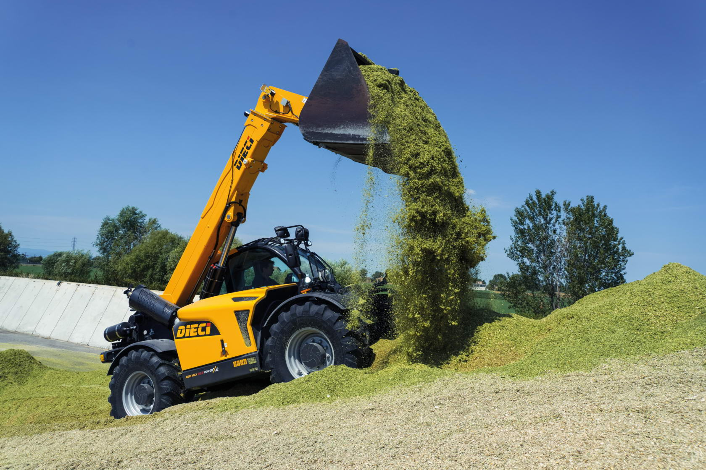





50.8 | 60.9 | 65.8

Slide 2
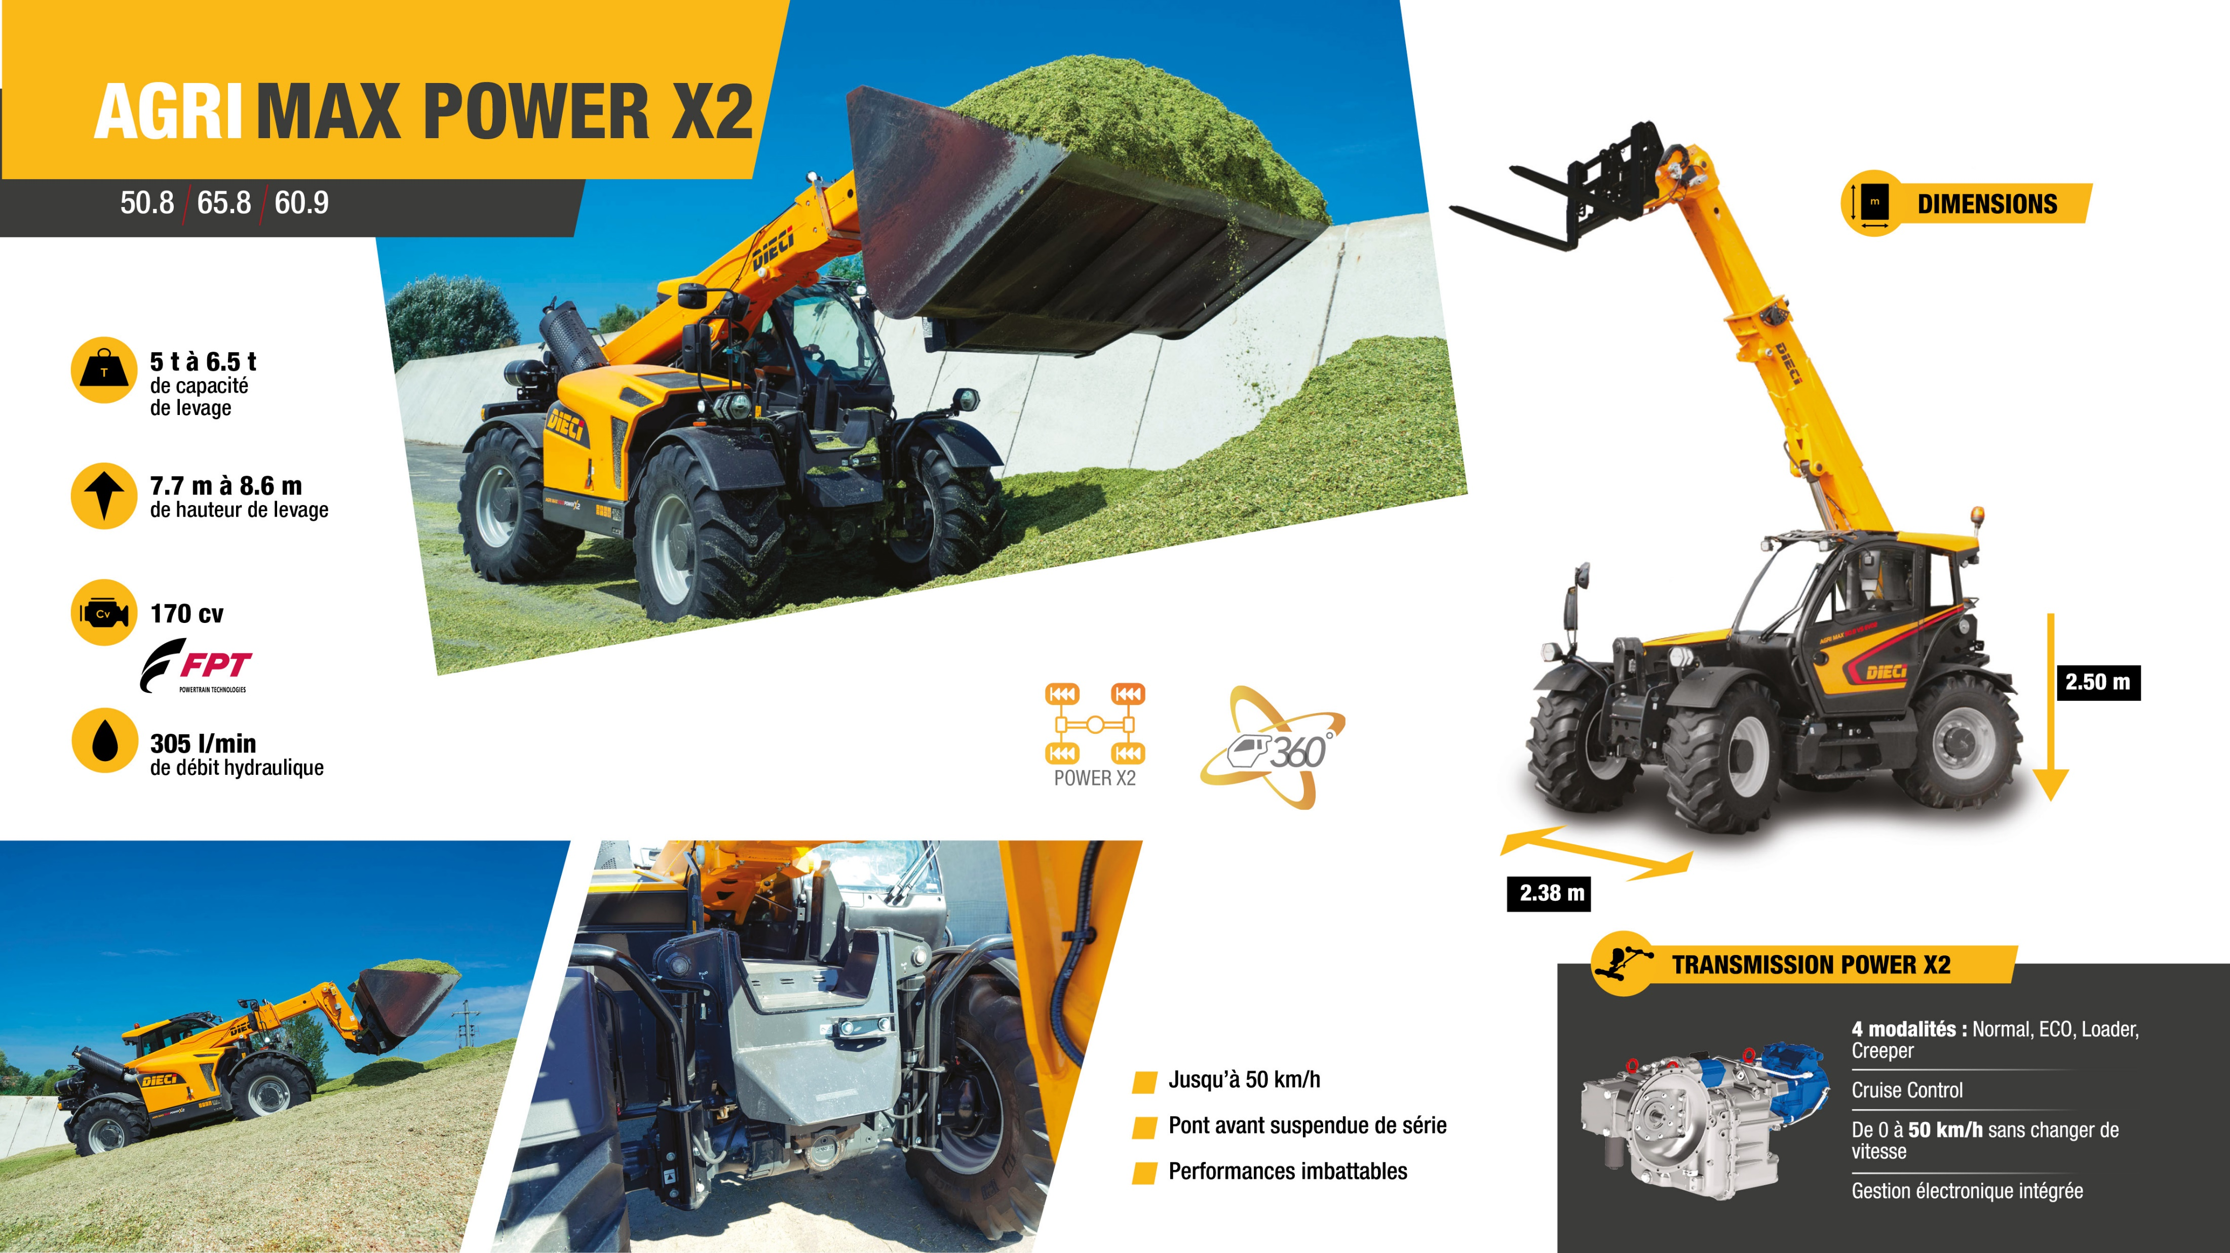

Slide 3

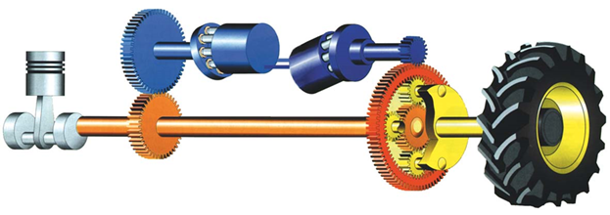


EFFICACITé - traNsmission
Force hydrostatique → variation de la vitesse
Roues
Une transmission CVT
appliqué à un chariot télescopique
INEDIT SUR LE MARCHÉ DU TÉLÉSCOPIQUE
Diesel
Force mécanique → rendements élevés

Slide 4
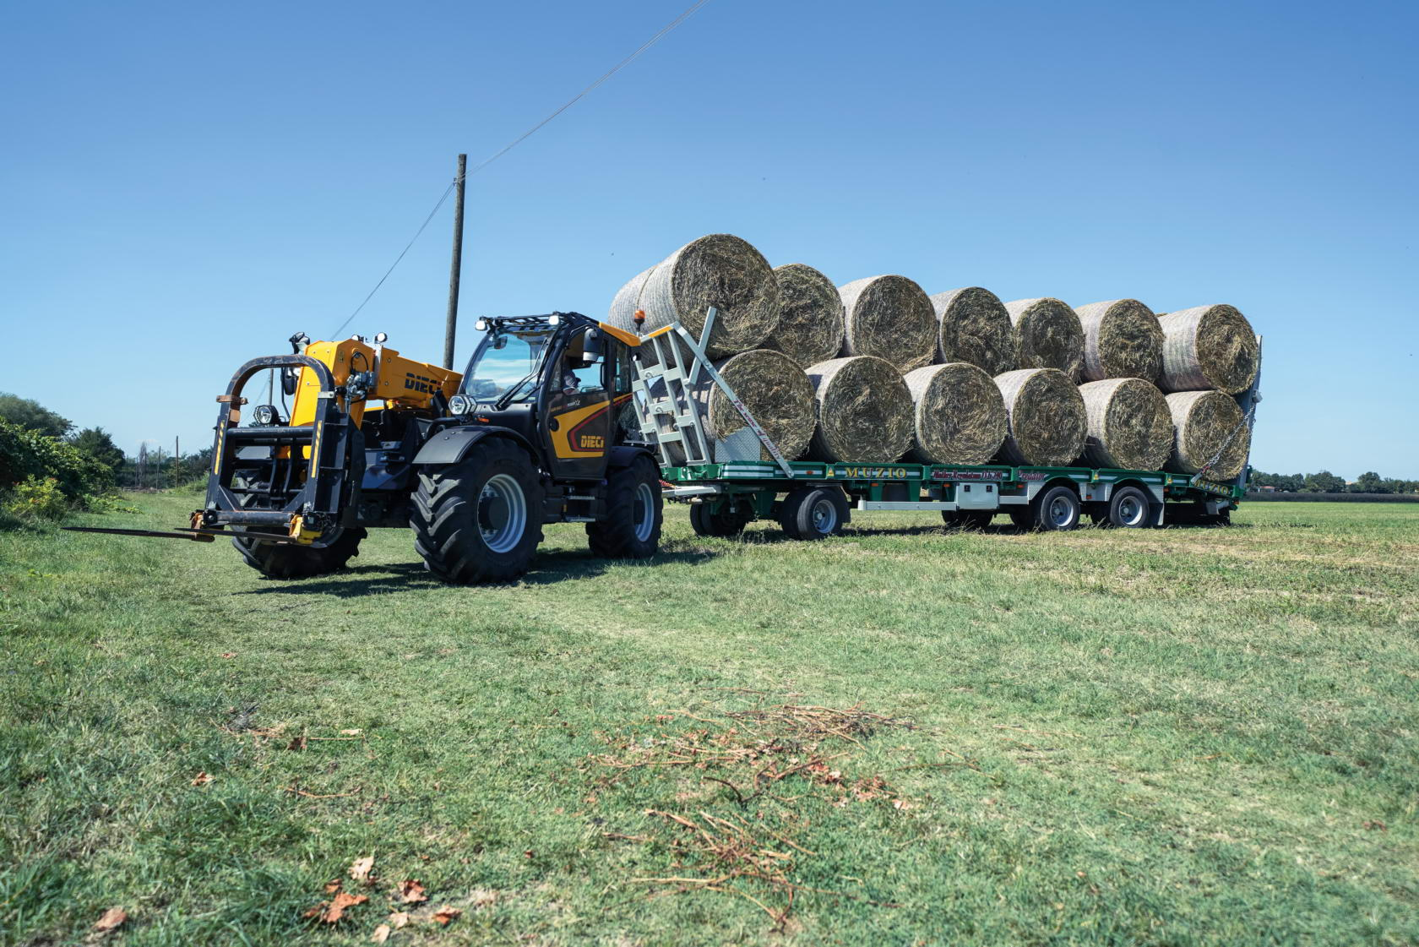
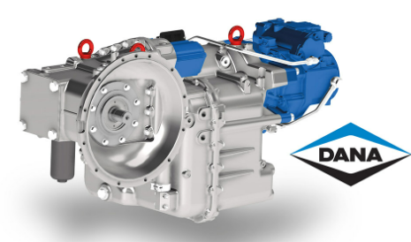
EFFICACITé - traNsmission
AVANTAGES
VITESSE JUSQU’A 50 KM/h
REMORQUAGE JUSQU’A 30 T

Slide 5
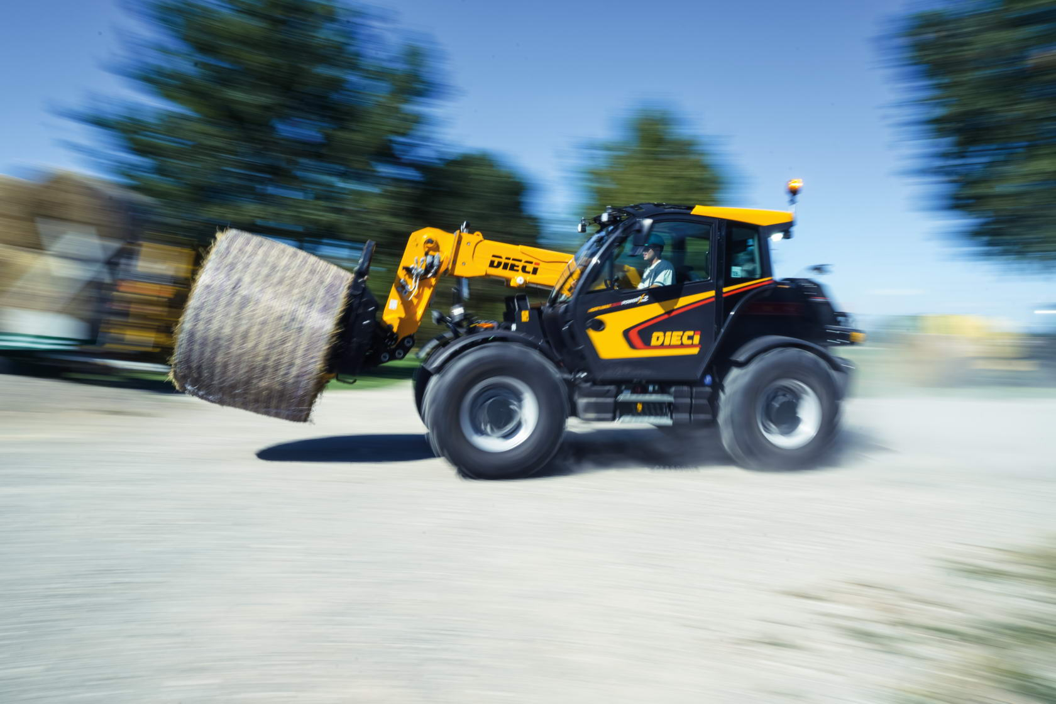
CONFORT
A 50 KM/H avec confort

Slide 6

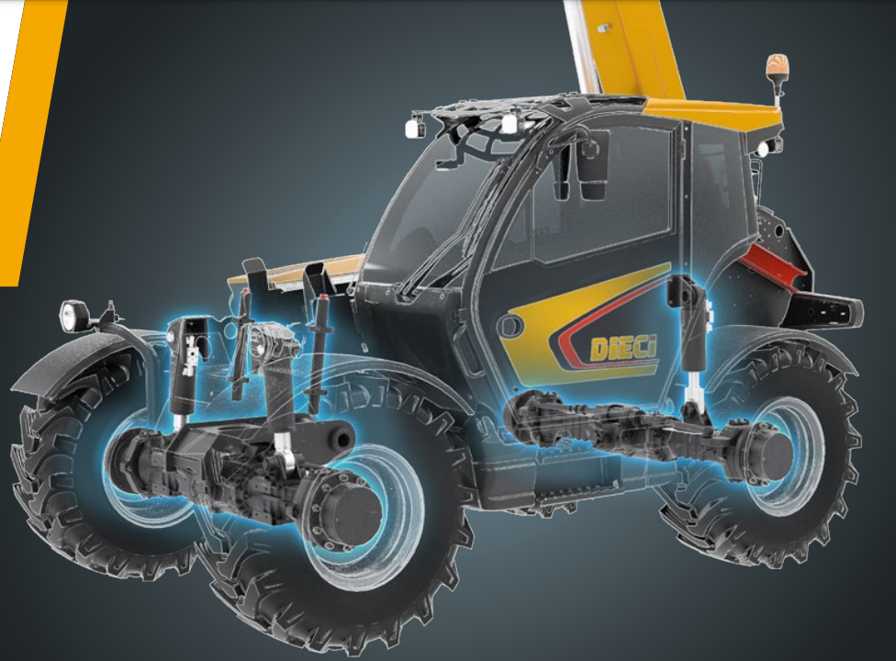
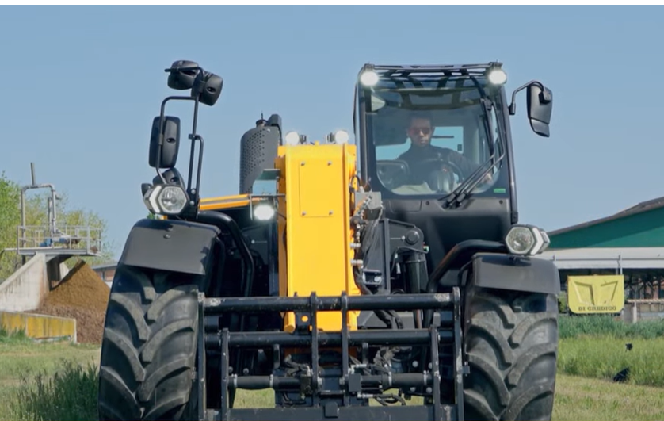
CONFORT
PATENT PENDING
PONT AVANT SUSPENDU
nivèlement droit et gauche de la machine de série
suspension de l’essieu avant se déclenche au-dessus de 5 km/h

Slide 7
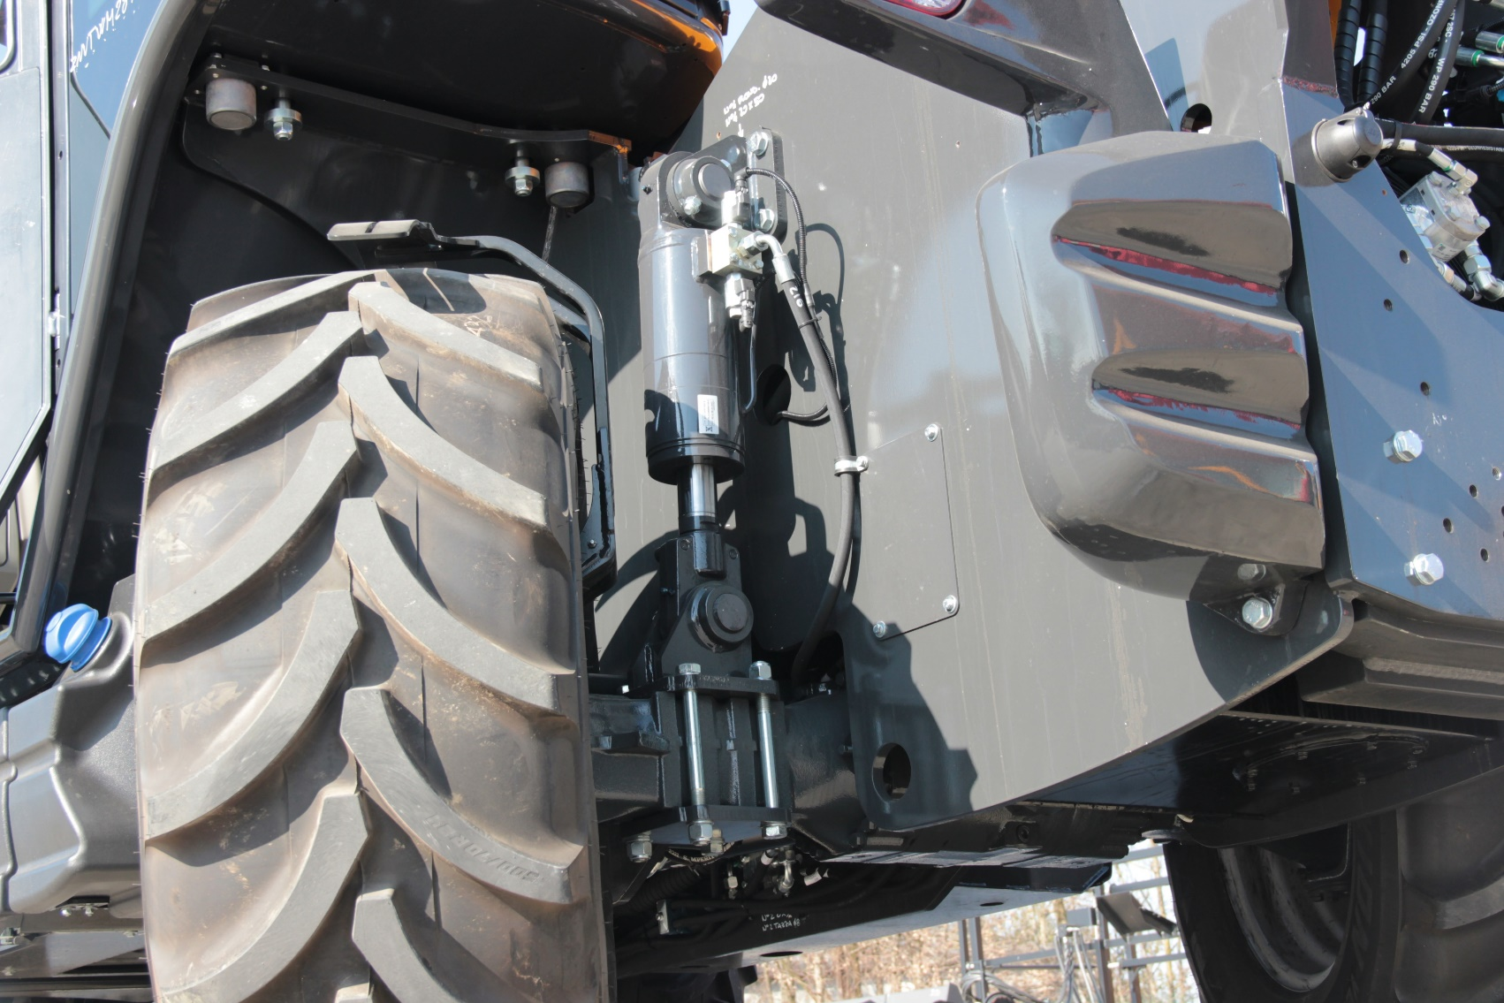
RENTABILITÉ – remorque
La power X2 est HOMOLOGUÉ pour tracter 30t un télescopique standard est homologué pour 20t
REMORQUE 50% DE PLUS QUE LES MACHINES DE LA MÊME TAILLE
VITESSE 25% DE PLUS QUE LES MACHINES DE LA MÊME TAILLE
PATENT PENDING
Blocage de l’essieu arrière et essieu AV libre pour une meilleur traction
Mode tracteur

Slide 8
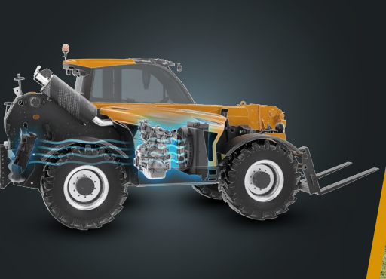

EFFICACITé – Ventilateurs de refroidissement
Double radiateur avec ventilateur réversible
Gestion automatique du ventilateur en fonction de la température de tous les fluides (huile moteur, huile hydraulique…)
- RUMOROSITÀ
GAIN DE PUISSANCE A BASSE TEMPERATURE
MOINS DE BRUIT

Slide 9
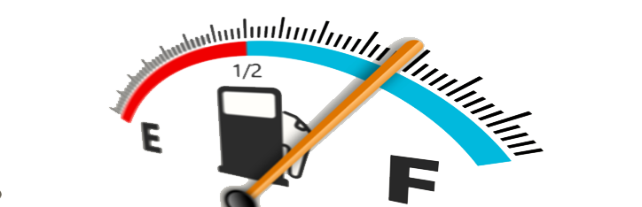
DES éCONOMIE – ÉCONOMIE DE CARBURANT
Ecart de prix avec une transmission VS environ 20 000 €
Cet écart de prix est rentabilisé avec 2500 heures d’utilisation en gagnant sur la consommation de carburant
La consommation est calculée en tenant compte de l’utilisation de la machine :
- Coût du Diesel : 1,65 €
Coût opérateur : 34€/h
Dieci a mis au point un programme qui calcule la période de récupération en fonction du travail effectué.
Déplacement de matériaux | 30%
Manutention | 25%
Utilisation sur route | 20%
Traction de remorque | 25%

Slide 10
DES éCONOMIE – TESTs COMPARATIFS
AGRI MAX 50.8 VS vs AGRI MAX 50.8 POWER X2
Translation sur route extra-urbaine à la vitesse maximale sur un parcours de 30km
 | Vario system | Power X2
Durée sur un parcours de 30 km | 1h (vitesse max 40 km/h) | 45 min
Consommation de carburant sur 30km | 16,5 Litres | 14,5 Litres
- 25% TEMPS TRANSLATION
- 12% CONSOMMATIONS

Slide 11
DES éCONOMIE – TESTs COMPARATIFS
AGRI MAX 50.8 VS vs AGRI MAX 50.8 POWER X2
Translation sur route extra-urbaine en tractant une remorque sur un parcours de 23km
 | Vario system | Power X2
Durée | 1h30 | 1h15
Consommation de carburant | 28 Litres | 26 litres
- 17% TEMPS TRANSLATION
- 7% CONSOMMATIONS

Slide 12
DES éCONOMIE – TESTs COMPARATIFS
Comparaison sur la consommation de carburant
AGRI MAX 50.8 VS vs AGRI MAX 50.8 POWER X2
Translation sur route extra-urbaine avec vitesse maximale limitée à 40 km/h
 | Vario system | Power X2
Durée sur parcours de 31 km | 1h | 1h
Consommation de carburant sur 31km | 16,5 Litres | 15,5 litres
- 6% CONSOMMATIONS

Slide 13
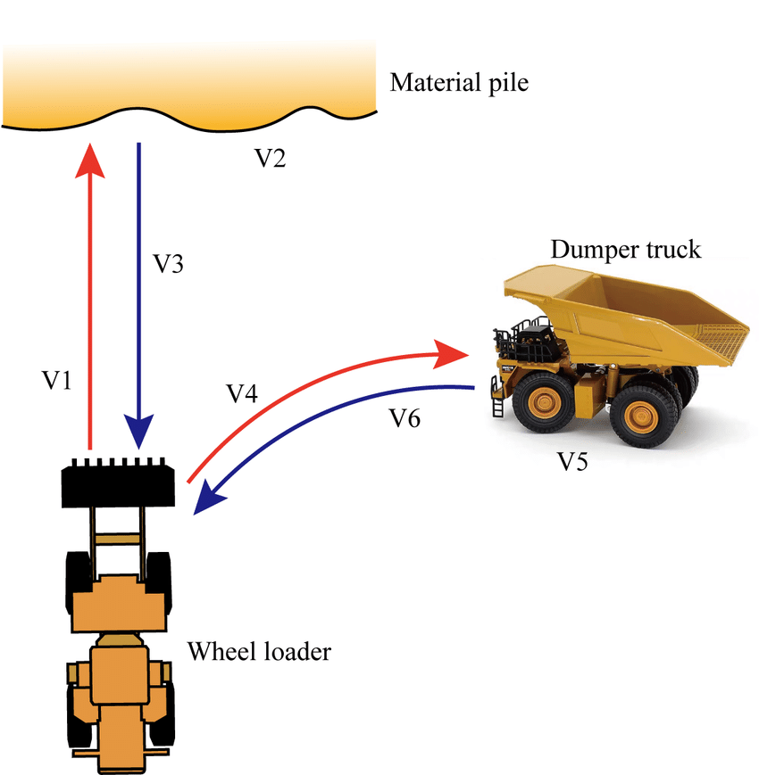
DES éCONOMIE – TESTs COMPARATIFS
Comparaison sur la consommation de carburant
AGRI MAX 50.8 VS vs AGRI MAX 50.8 POWER X2
 | Vario system | Power X2
Durée | 44min | 37min
Consommation de carburant | 5,5 Litres | 5 litres
Cycle en Y avec fourches
Longueur du parcours = 60 m :
Masse déplacée = 4700 kg – 3100 kg – 1600 kg
Nbre cycles effectués = 16
- 20% TEMPS TRANSLATION
- 10% CONSOMMATIONS

Slide 14
RENTABILITÉ – TRAnSMISSION
La transmission Power Split HVT-1 garantit une rentabilité supérieure à celle des machines de la même taille, grâce à des performances élevées et à la gestion du couple.
TESTS COMPARATIFS
Agri Max Power X2 vs Agri Max VS
CONDITION DE TRAVAIL | DELTA-TEMPS | DELTA-CONSOMMATIONS
MANUTENTION DE MATÉRIAUX (CYCLE EN Y) | -20% | -10%
TRANSLATION À LA VITESSE MAXIMALE SUR ROUTE (POWER X2 50 km/h, AUTRE 40 km/h) | -25% | -12%
TRANSLATION SUR ROUTE EN CONDITION DE REMORQUAGE 20t | -17% | -7%
- TEMPS DE TRAVAIL
- CONSOMMATION DE CARBURANT

Slide 15
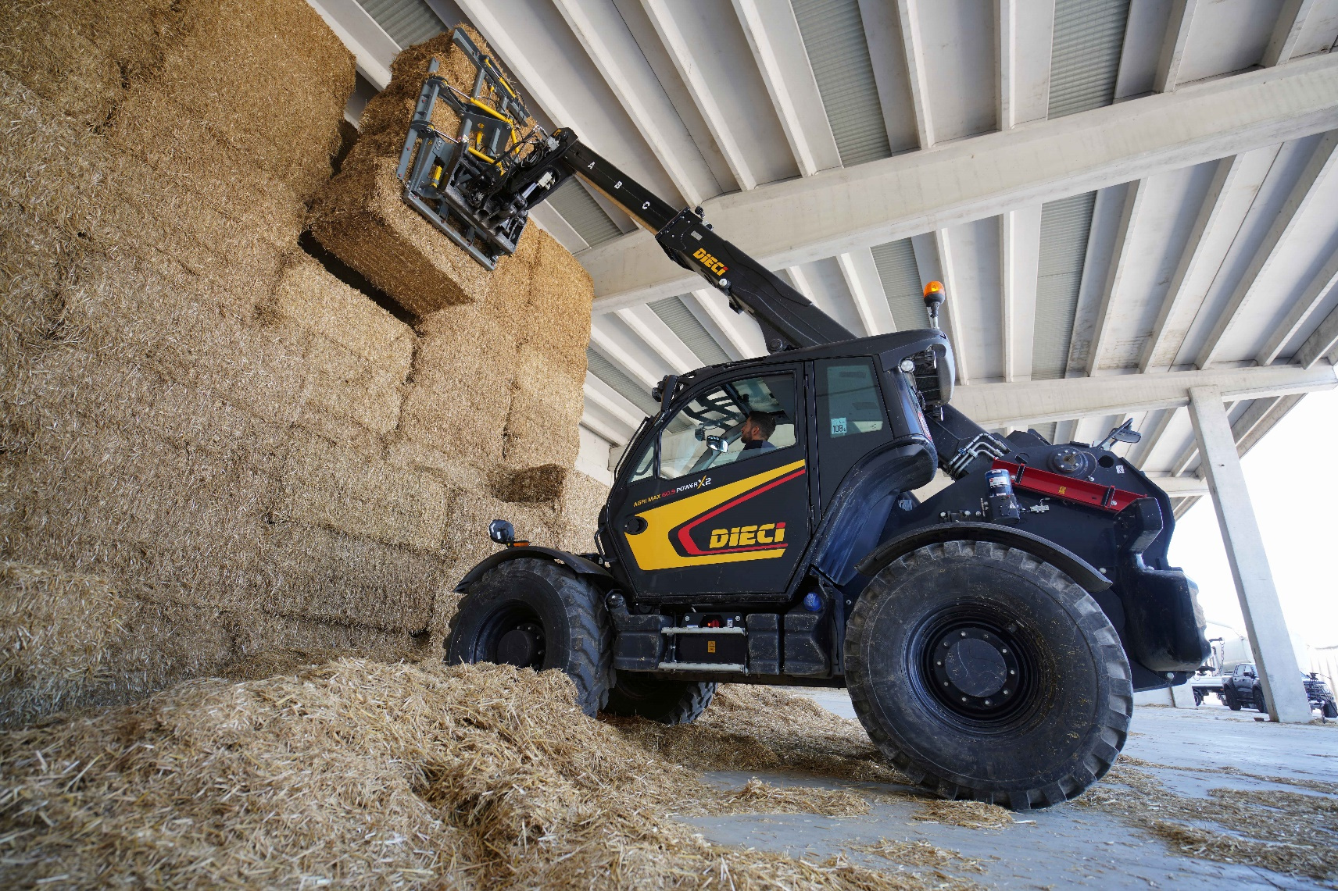
En résumé le power X2 c’est
1. Une gamme de téléscopique gros tonnage avec une transmission CVT
2. Une machine allant jusqu’à 50 km/h
3. Une capacité de traction de 30 t
3. Un confort inegalé avec le pont AVANT suspendu
4. Le correcteur de dévers de série

Slide 16
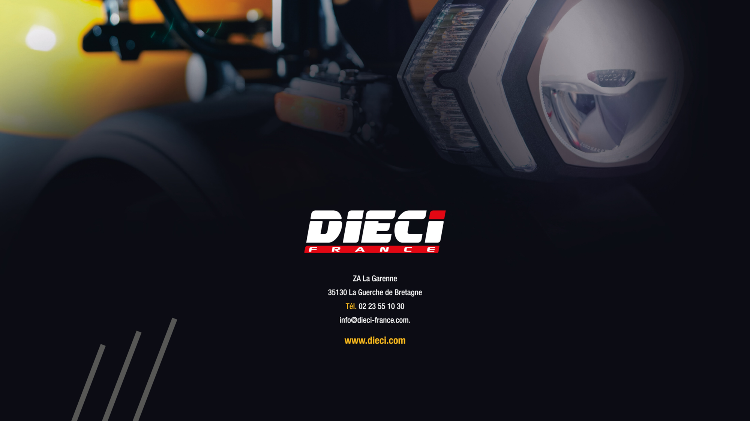

Slide 17

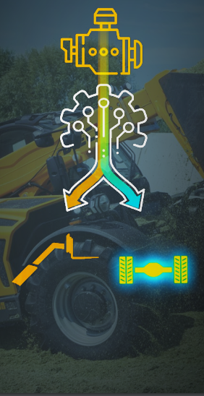
EFFICACITé – POWER MANAGEMENT
Nouveau logiciel Power Management, Made in DIECI, Réparti la puissance du moteur entre la transmission et les mouvements selon la demande de l’opérateur
POSSIBILITÉ DE PROFITER AU MAXIMUM DES PRESTATIONS DE LA MACHINE
COUPLE MOTEUR CONSTANT, Y COMPRIS DURANT LES SITUATIONS CRITIQUES

Slide 18

PERFORMANCE – Système de freinage
Nouveau système de freinage :
4 packs de disques en carbone à bain d’huile sur les deux essieux (Frein plus puissant)
Ralentissement de la machine à travers le moteur DIESEL (Clapet sur les gaz d’echappement)
MEILLEUR GESTION DU FREINAGE
MACHINE ET SYSTÈME DE FREINAGE EFFICACE

